Slide 1
人教版必修第二册
第七章 有机化合物
第二节 乙烯与有机高分子材料
第2课时 烃 有机高分子材料

Slide 2
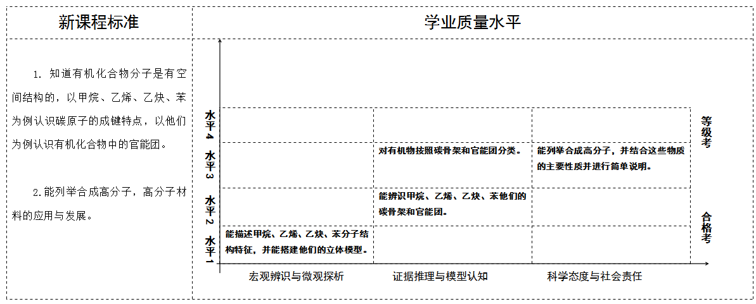
【学习目标与核心素养】

Slide 3
【学习目标与核心素养】
学习目标
1、了解烃的概念及分类，掌握烷烃、烯烃、炔烃、芳香烃的组成及结构。
2、初步认识有机高分子材料的组成、性能，了解塑料、合成橡胶、合成纤维
的性能及在生活生产中的应用。
核心素养
1、证据推理与模型认知：了解烃的概念及分类，了解常见烃的组成及结构
2、科学态度与社会责任：初步认识有机高分子材料的组成、性能，了解塑料、合成橡胶、合成纤维的性能及在生活生产中的应用

Slide 4
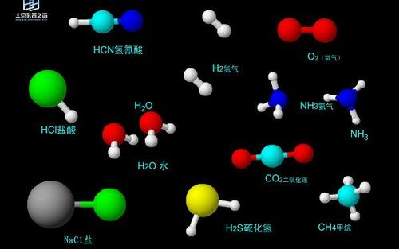
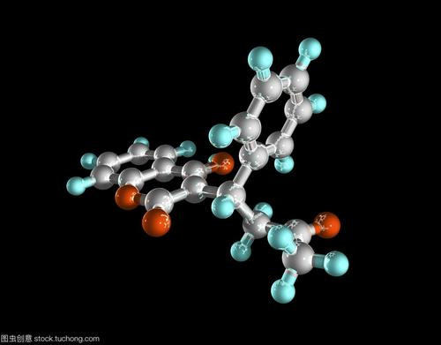
【引入】
碳在地壳中的含量很低，但是含有碳元素的有机化合物却分布极广。与无机化合物相比，有机化合物的组成元素并不复杂，但化合物数量众多，性质各异。有机化合物不仅构成了生机勃勃的生命世界，也是燃料、材料、食品和药物的主要来源。那么我们如何有规律的种类繁多的有机物呢？
对有机化合物的研究，需要在了解碳原子成键规律的基础上，认识有机化合物的分子结构，以及决定其分类与性质的特征基团，进而认识有机化学反应，实现有机化合物之间的转化，合成新的物质。

Slide 5
一、烃
1.烃的概念
碳
氢
仅含 和 两种元素的有机化合物称为碳氢化合物，也称为烃。
2.烷烃、烯烃、炔烃、芳香烃
烷烃：只含 和 两种元素，分子中的碳原子之间都以 结合，碳原子的剩余价键均与 结合，使碳原子的化合价都达到“ ”，这样的一类有机化合物称为 ，也称为烷烃。
碳
氢
单键
氢原子
饱和
饱和烃
烯烃：烃分子中含有碳碳双键的烃称为烯烃。
炔烃：烃分子中含有碳碳三键的烃称为炔烃。
芳香烃：烃分子中含有苯环的烃称为芳香烃。

Slide 6
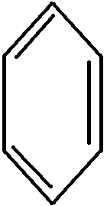
一、烃
2.烷烃、烯烃、炔烃、芳香烃
除了烯烃，炔烃也是一类重要的不饱和烃。
乙炔是最简单的炔烃。
苯是芳香烃的母体，是一种具有环状分子结构的不饱和烃，
其结构式习惯上简写为 。
实际上苯分子中6个碳原子之间的键完全相同
所以也常用 来表示苯分子的结构。

Slide 7
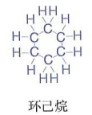
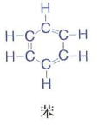
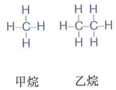


一、烃
3.烃的分类
根据 碳骨架 的不同，还可以将烃分为链状烃和环状烃。
烃
饱和烃（烷烃）
不饱和烃
链状烃
环状烃
烯烃
炔烃
芳香烃

Slide 8
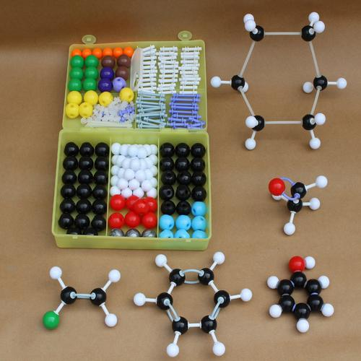
【活动探究】
烃的分子结构
【目的】
以甲烷、乙烯和乙炔为例，借助模型认识烃的分子结构。
【活动】
(1) 根据碳原子的成键规律和甲烷、乙烯、乙炔的结构式，写出三者的电子式，并讨论其分子中有哪些类型的化学键。
(2) 结合以上分析，使用分子结构模型（或橡皮泥、黏土、泡沫塑料、牙签等代用品）搭建甲烷、乙烯和乙炔分子的球棍模型。展示并描述三者的分子结构特点。

Slide 9
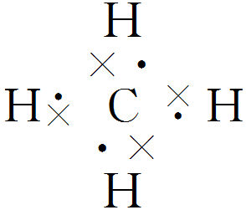
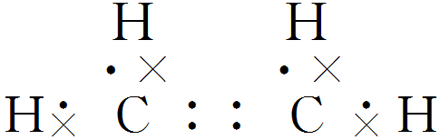

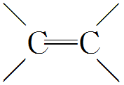
【活动探究】
烃 | 甲烷 | 乙烯 | 乙炔
电子式
化学键 | 共价单键 | C—H共价单键和 共价键 | C—H共价单键和 键
C—H
—C≡C—

Slide 10
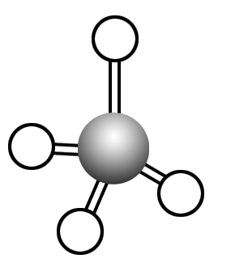
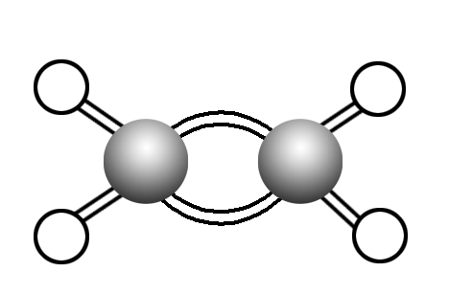
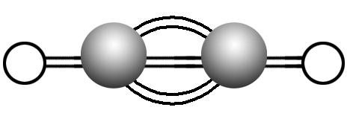
【活动探究】
球棍 模型
分子结 构特点 | 碳原子 个单电子完全和 个氢原子形成 个共价 ，形成以碳原子为中心的 结构 | 碳和碳形成 ，剩余价键完全和氢原子形成C—H单键，键和键夹角为 ，2个碳原子和4个氢原子在 ___________ | 碳和碳形成 ，剩余价键和氢原子形成 单键，键和键夹角为 ，2个氢和2个碳原子成________
碳碳双键
4
碳碳三键
4
4
单键
C—H
120°
180°
正四面体
直线结构
同一平面内

Slide 11
【问题和讨论】
(1) 比较CH₄、CH₂==CH₂的化学性质，并分析其化学性质与二者结构的关系？
物质 |  | 甲烷 | 乙烯
与Br₂ 反应 | Br₂试剂 | ________ | ___________________
 | 反应条件 | _____
 | 反应类型 | _____ | _____
氧化 反应 | 和O₂燃烧 | 燃烧，火焰 呈 色 | 燃烧，火焰_______________
 | 酸性KMnO₄溶液 | _______ | ____________________
Br₂蒸气
溴水或溴的CCl₄溶液
光照
取代
加成
明亮、伴有黑烟
淡蓝
不反应
酸性KMnO₄溶液褪色

Slide 12
【问题和讨论】
(1) 比较CH₄、CH₂==CH₂的化学性质，并分析其化学性质与二者结构的关系？
性质和结构关系 | CH₄分子中的碳原子为 结构，所成的键为 ，性质 ，主要发生 反应 | CH₂==CH₂分子中的碳原子为___ 结构，所成的键为 ，其中一个键容易断裂，性质活泼，主要发生 、 反应
不
饱和
饱和
碳碳双键
单键
稳定
取代
加成反应
氧化
(2) 乙炔是甲烷或乙烯的同系物吗？为什么？
不是，同系物要求结构组成相似，甲烷、乙烯、乙炔的结构不同。

Slide 13
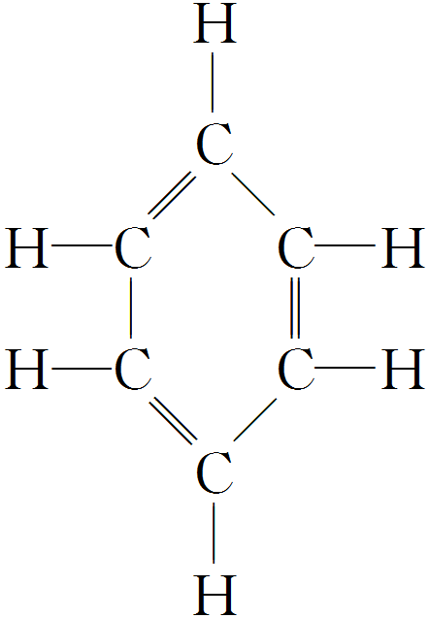
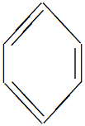
【科学史话】
芳香族化合物与苯
1.芳香族化合物：分子中含有苯环的有机物。
2.苯的组成与结构
分子式 | 结构式 | 结构简式 | 空间形状
C₆H₆ |  |  | 平面正六边形
其中，苯环中的碳碳之间的键是一种介于碳碳单键和碳碳双键之间的独特的键，苯分子中6个碳原子和6个氢原子都在同一平面内。
3.苯的用途：苯是一种重要的有机化工原料和有机溶剂，广泛用于生产医药、农药、香料、染料、洗涤剂和合成高分子材料等。

Slide 14
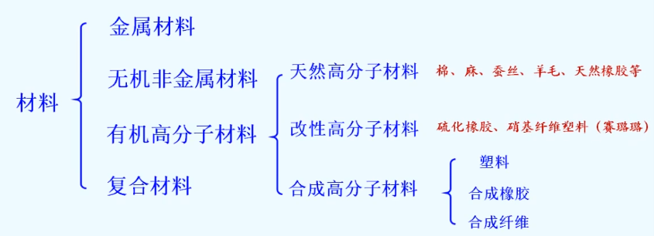
材料的分类

Slide 15
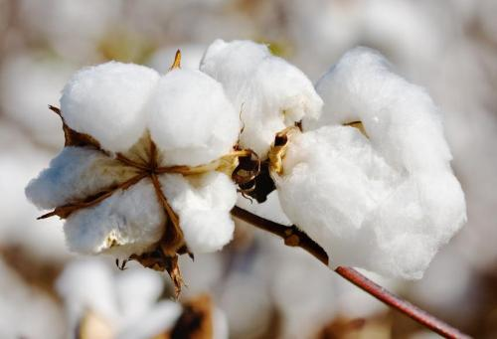
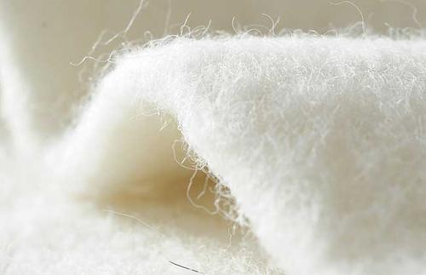
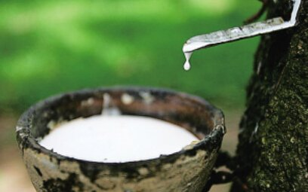
二、有机高分子材料
1.有机高分子材料的分类
根据来源不同可将有机高分子材料分为 有机高分子材料和 有机高分子材料。
天然有机高分子材料：如 、 、 等。
合成有机高分子材料：如 、 、 、黏合剂、涂料。
天然
合成
棉花
羊毛
天然橡胶
塑料
合成纤维
合成橡胶

Slide 16
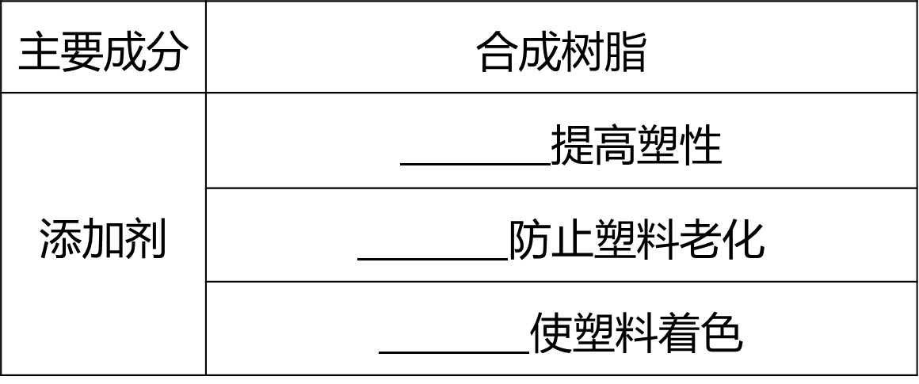
二、有机高分子材料
2.三大合成高分子材料——塑料、橡胶和纤维
(1) 塑料
增塑剂
防老剂
着色剂
塑料具有强度 、密度 、耐 ， 加工等优良的性能。
高
小
腐蚀
易

Slide 17
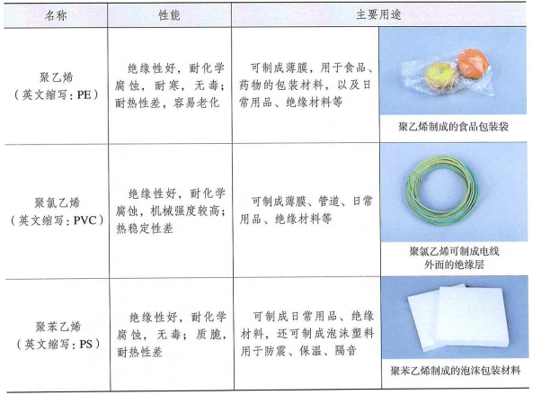
二、有机高分子材料

Slide 18
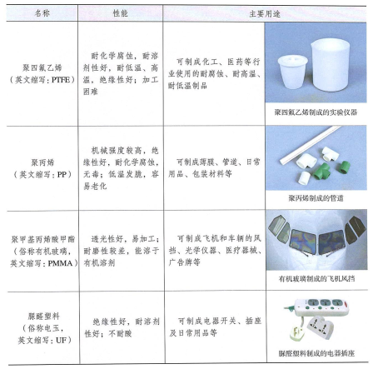
二、有机高分子材料

Slide 19
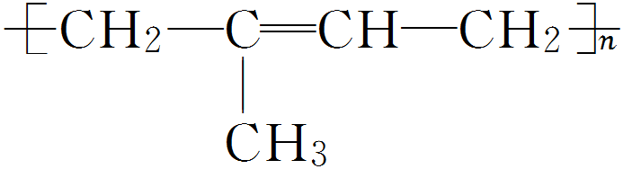
二、有机高分子材料
2.三大合成高分子材料——塑料、橡胶和纤维
(2) 橡胶
①天然橡胶主要成分是 ，结构简式 。
②硫化橡胶：工业上用硫与橡胶作用进行硫化，使线型的高分子链之间通过硫原子形成化学键，产生交联，形成网状结构，从而提高强度、韧性和化学稳定性。
③常见合成橡胶有丁苯橡胶，顺丁橡胶，氯丁橡胶，还有氟橡胶、硅橡胶等特种橡胶。
④主要用途：制 ，在航空、航天、国防等领域也有广泛应用。
聚异戊二烯
轮胎

Slide 20
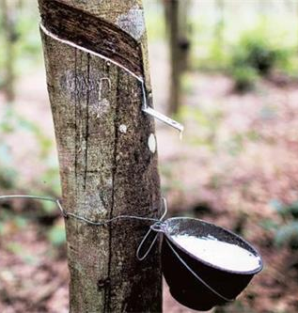
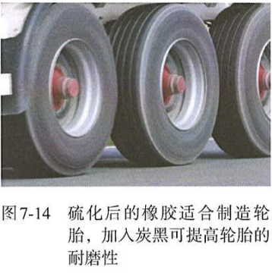
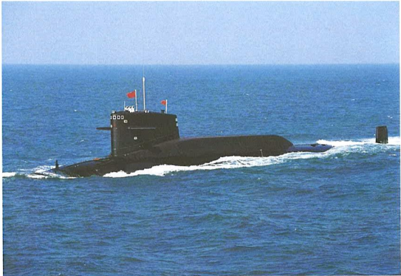
二、有机高分子材料
2.三大合成高分子材料——塑料、橡胶和纤维
(2) 橡胶

Slide 21
二、有机高分子材料
2.三大合成高分子材料——塑料、橡胶和纤维
(3) 纤维
①分类：
纤维
棉花
羊毛
蚕丝
天然纤维： 、 、 和麻等
再生纤维：黏胶纤维、大豆蛋白纤维
合成纤维：聚丙烯纤维(丙纶)、聚氯乙烯纤维(氯纶)等
化学纤维
②合成纤维性能：强度 、弹性 、耐磨、耐化学腐蚀、不易虫蛀等。
③主要用途：制 、绳索、渔网等，广泛应用于工农业领域。
高
好
衣料

Slide 22
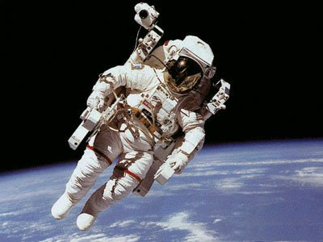
二、有机高分子材料
2.三大合成高分子材料——塑料、橡胶和纤维
(3) 纤维

Slide 23
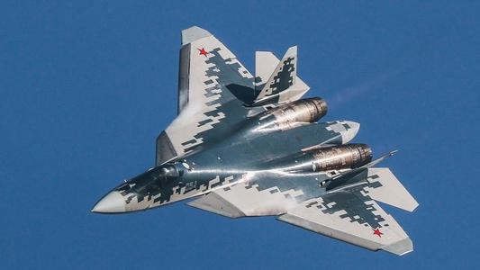
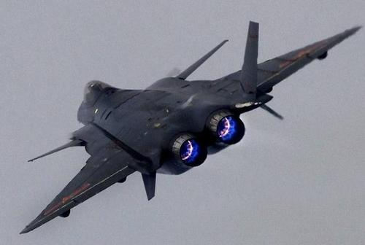
三、黏合剂和涂料
黏合剂和涂料
黏合剂又称胶黏剂，日常生活中常用的船舶、车辆，以及家电、家具的保护和装覆糊、胶水就是最普通的黏合剂。黏合剂根饰。特种涂料在化工、航空等领域具有重要据来源可分为天然黏合剂和合成黏合剂。人们的用途。很早就使用动物的皮或鱼镖熬胶，用于黏结木材。合成黏合剂的黏结力强，性能优异，得到了广泛的应用。近几十年来，汽车、电子等行业的发展对黏合剂的性能提出了更高
的要求，一系列具有耐高温、耐低温、导电、导磁和导热等性能的特种黏合剂相继问世。
涂料是一类含有机高分子的混合液或粉末，能在物体表面形成附着坚固的涂膜，油漆就是一种常见的涂料。涂料可用于建筑、船舶、车辆，以及家电、家具的保护和装饰。特种涂料在化工、航空等领域具有重要的用途。

Slide 24
【课堂练习】
1.下列有关烃的说法正确的是( )
A.烃分子中除了含碳和氢之外，还可能含其他元素
B.根据烃分子中碳原子间成键方式不同，可把烃分为饱和烃和不饱和烃
C.分子中含有苯环的有机物就是芳香烃
D.乙烯和乙炔分子中都含有不饱和键，故它们互为同系物
B

Slide 25
【课堂练习】
2.人们在日常生活中大量使用各种高分子材料，下列说法中正确的是（ ）
A.天然橡胶易溶于水
B.羊毛是合成高分子化合物
C.聚乙烯塑料是天然高分子材料
D.聚氯乙烯塑料会造成“白色污染”
D

Slide 26
【课堂练习】
3.已知丙烷和甲烷互为同系物，下列有关丙烷的说法错误的是( )
A.丙烷属于饱和烃
B.丙烷和氯气在光照条件下可发生取代反应
C.丙烷能使酸性KMnO₄溶液褪色
D.丙烷分子中3个碳原子不在同一直线上
C

Slide 27
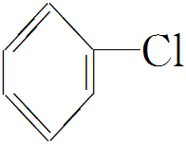
【课堂练习】
4.下列有机物分子中，所有原子不可能在同一平面内的是（ ）
A.CH₂==CHCl B.CH₃CH₂CH₃
C. D.CF₂==CF₂
B

Slide 28
【课堂练习】
5.下列高分子材料属于天然高分子材料的是( )
A.聚乙烯塑料 B.麻
C.丁苯橡胶 D.脲醛树脂
B

Slide 29
【课堂练习】
6.下列对乙烯和聚乙烯的描述不正确的是( )
A.乙烯是纯净物，聚乙烯是混合物
B.乙烯的性质与聚乙烯相同
C.常温下，乙烯是气体，聚乙烯是固体
D.乙烯可使溴水褪色，而聚乙烯则不能
B

Slide 30
人教版必修第二册

